Slide 1
Chrome 扩展程序开发
Keep FE 技术分享 20230216

Slide 2
纲要
简介
构成
开发

Slide 3
简介
Small Software program
Built on HTML, CSS, and JavaScript
Customize browsing experience
定义

Slide 4
简介
提升生产力
加工网页内容
信息聚合
娱乐
More...
用途

Slide 5
简介
？？？
⬇
Manifest V2
⬇
Manifest V3
版本进化

Slide 6
简介
严控外部交互 —— 安全性
对用户透明、可控 —— 私密性
保证浏览体验 —— 性能
新技术新特性—— Web 支持
发展策略

Slide 7
简介
Since Chrome 88
2021 年 1 月
诞生
V3
Service worker
DeclarativeNetRequest
Promise
Remote hosted code
新
特性

Slide 8
构成
配置文件
后台脚本
界面
内容脚本
选项页
零件构造

Slide 9
构成
manifest_version
图标、语言、描述
注册脚本、界面、权限
More...
配置文件

Slide 10
构成
安装、更新后的初始化
响应浏览器事件
与内容脚本或其他扩展通信
后台脚本

Slide 11
构成
Icon
Popup
Tooltip
Badge
自定义界面
界面

Slide 12
构成
内容脚本
读/写页面内容
通信、访问存储

Slide 13
开发
Diff 统计小公举工具

Slide 14
开发
1. 创建人员组（Project）
2. 拼装搜索条件（Authors、时间区间）
3. 生成快捷链接
准备
数据源

Slide 15
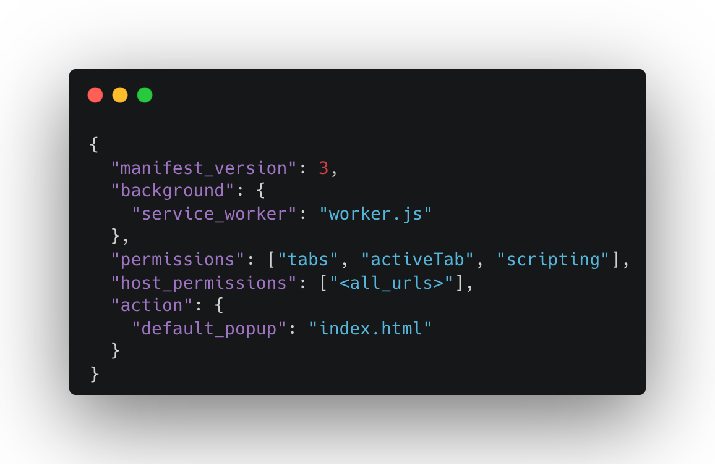
开发
创建目录、配置

Slide 16
开发
1. 访问 chorme://extensions
2. 开启「开发者模式」
3. 加载已解压的扩展程序
安装调试

Slide 17
开发
一键直达 Phab 搜索结果页
页面爬虫抓取统计结果
用 Webhook 导出到表格
交互逻辑

Slide 18
开发
访问当前 Tab 页
关键字段：Diff 信息、提交人、处理人
字段与类名的对应关系
遍历 DOM 提取、组装数据
页面爬虫

Slide 19
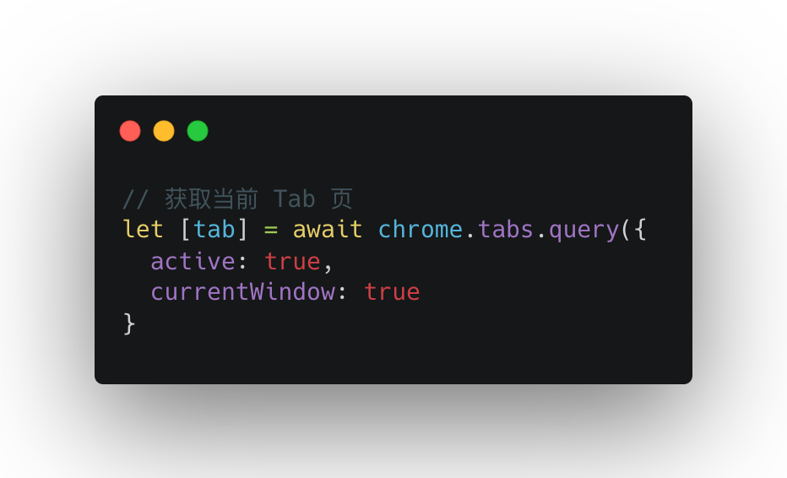
开发

Slide 20
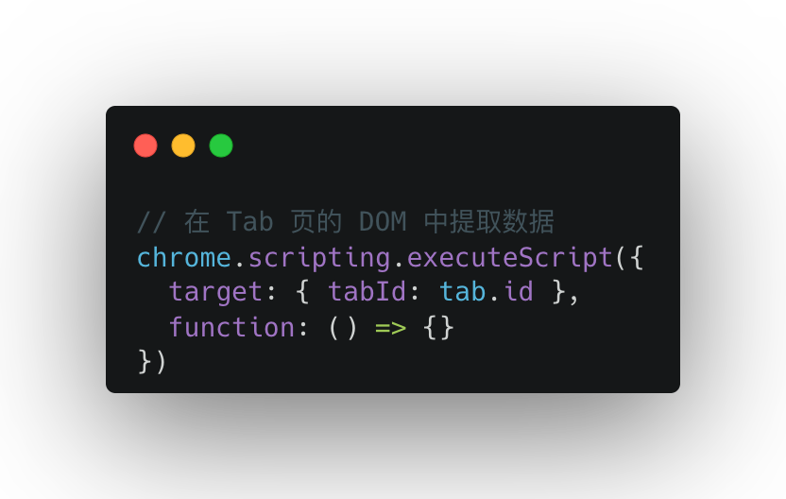
开发

Slide 21
开发
把数据发送到后台脚本
监听消息
调用飞书捷径 Webhook
导出表格

Slide 22
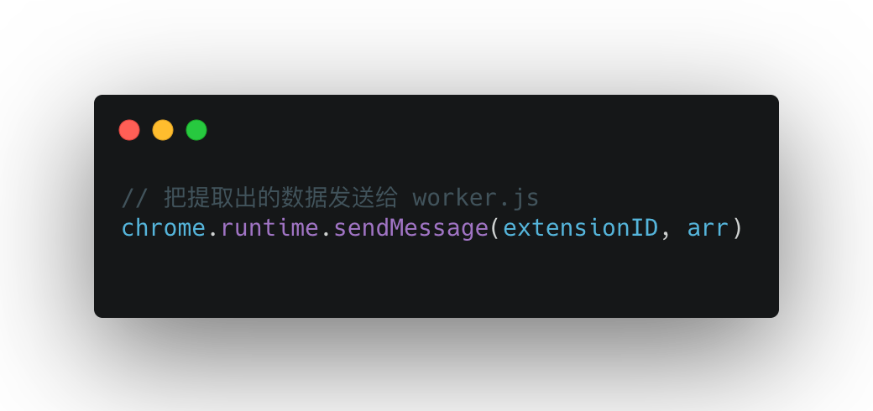
开发

Slide 23
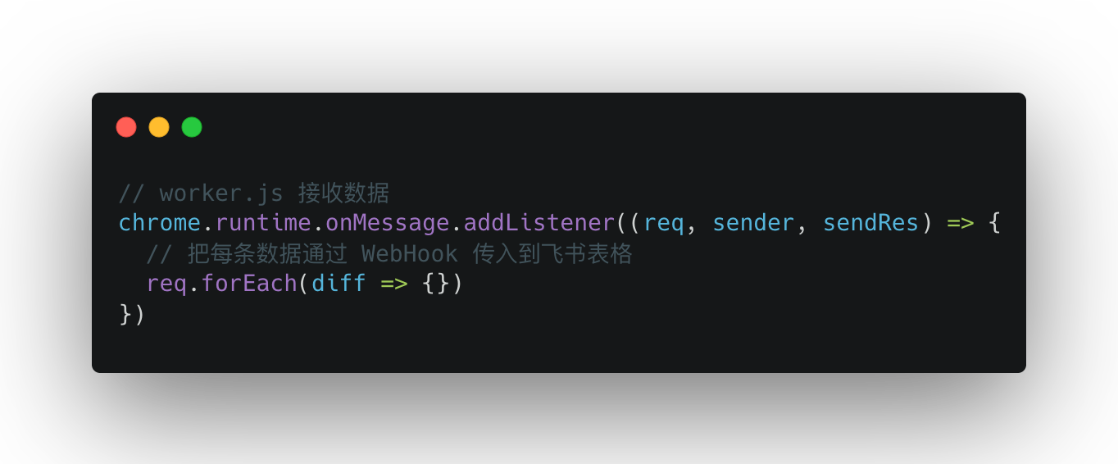
开发

Slide 24
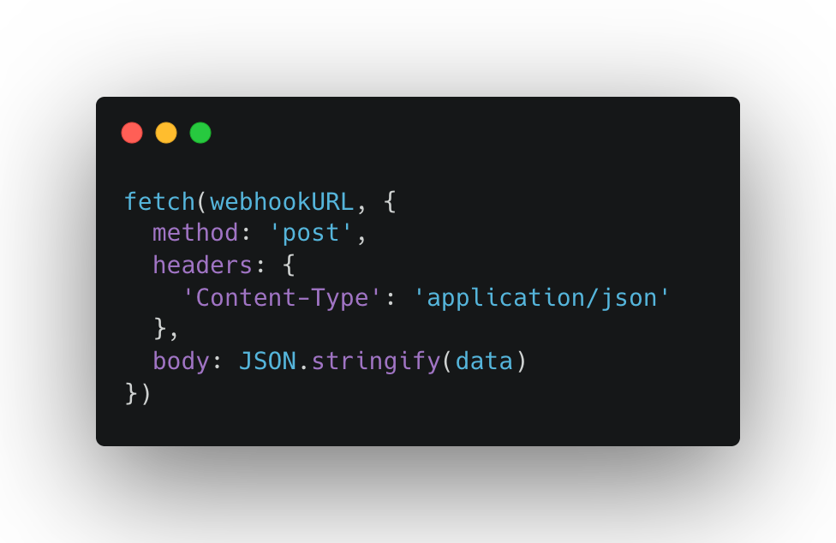
开发

Slide 25
开发
飞书捷径
触发器：Webhook
响应操作：在飞书表格中新增一行

Slide 26
开发
Chrome Web Store
or
自托管
发布

Slide 27
开发
发布到
Web Store
1. 打包源文件
2. 注册开发者账号（$5）
3. 上传压缩包（账号需开启两步验证）
4. 填表、提交审核

Slide 28
感谢收听！
Q & A

